Slide 1
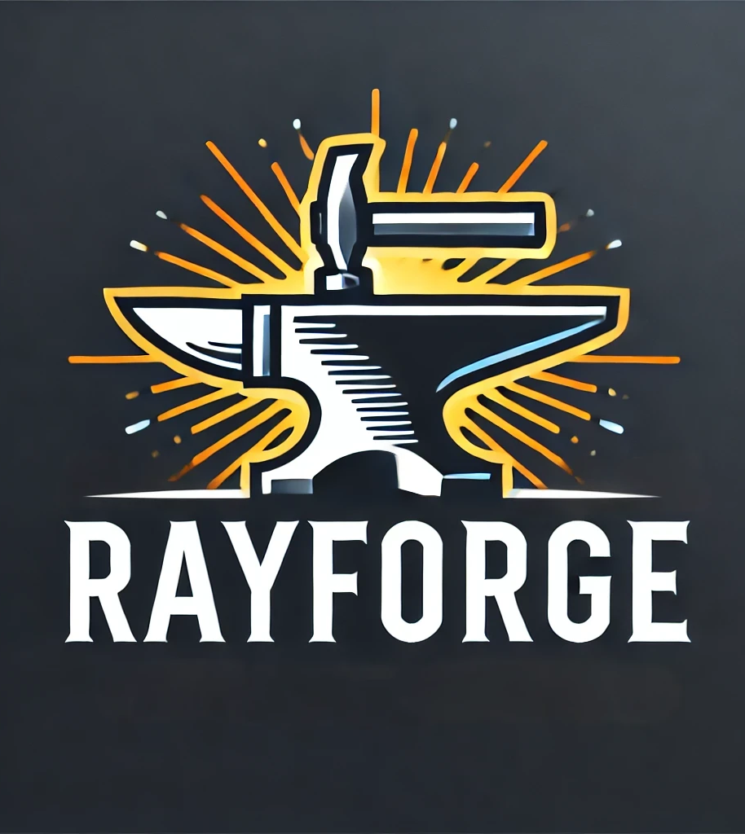
Team: RayForge:
Name | Rolle
Florian Bertscher | Development Team
Lukas Jeckle | Product Owner
Christian Kasper | Scrum Master
Leon Musliu | Development Team
Dennis Welsch | Development Team

Slide 2
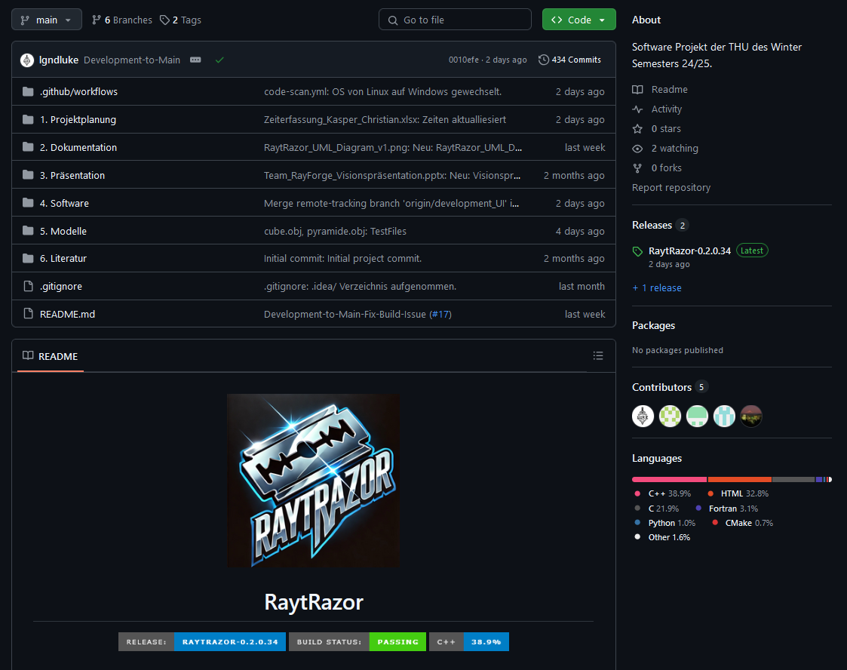
Projekt: RaytRazor
https://github.com/lgndluke/RaytRazor

Slide 3









Projekt: RaytRazor
NanoGUI

Slide 4
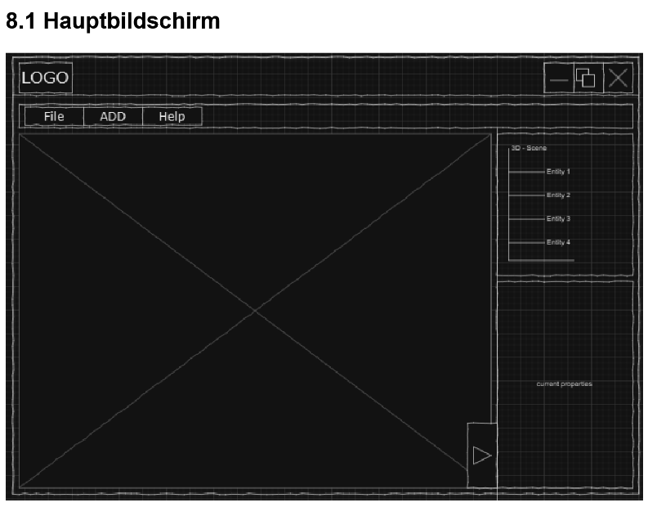
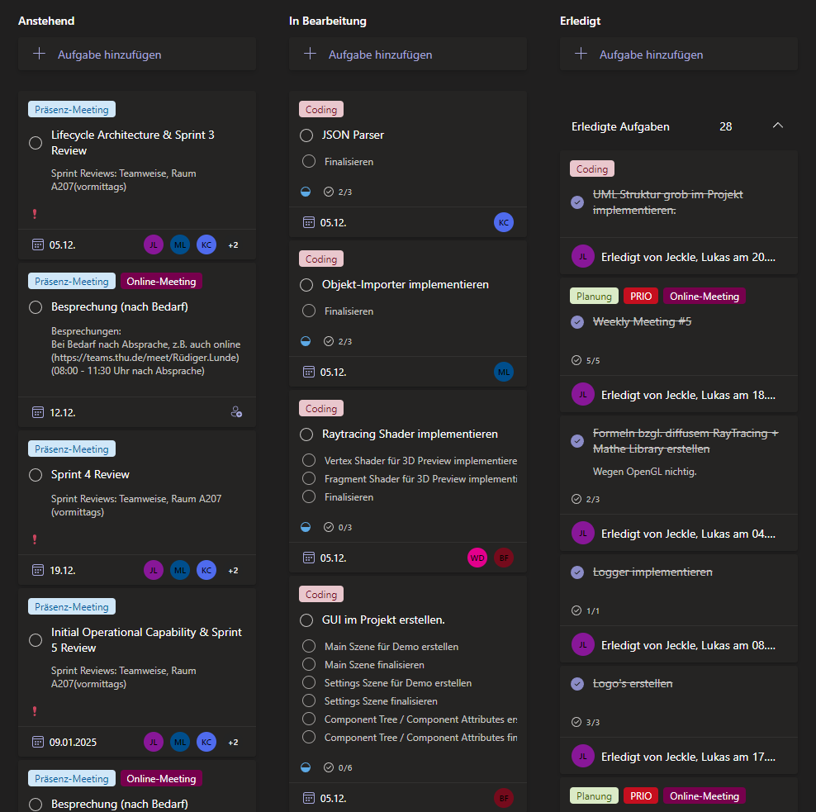
Aktueller Stand - Management:
Lastenheft:
Aufgaben:

Slide 5
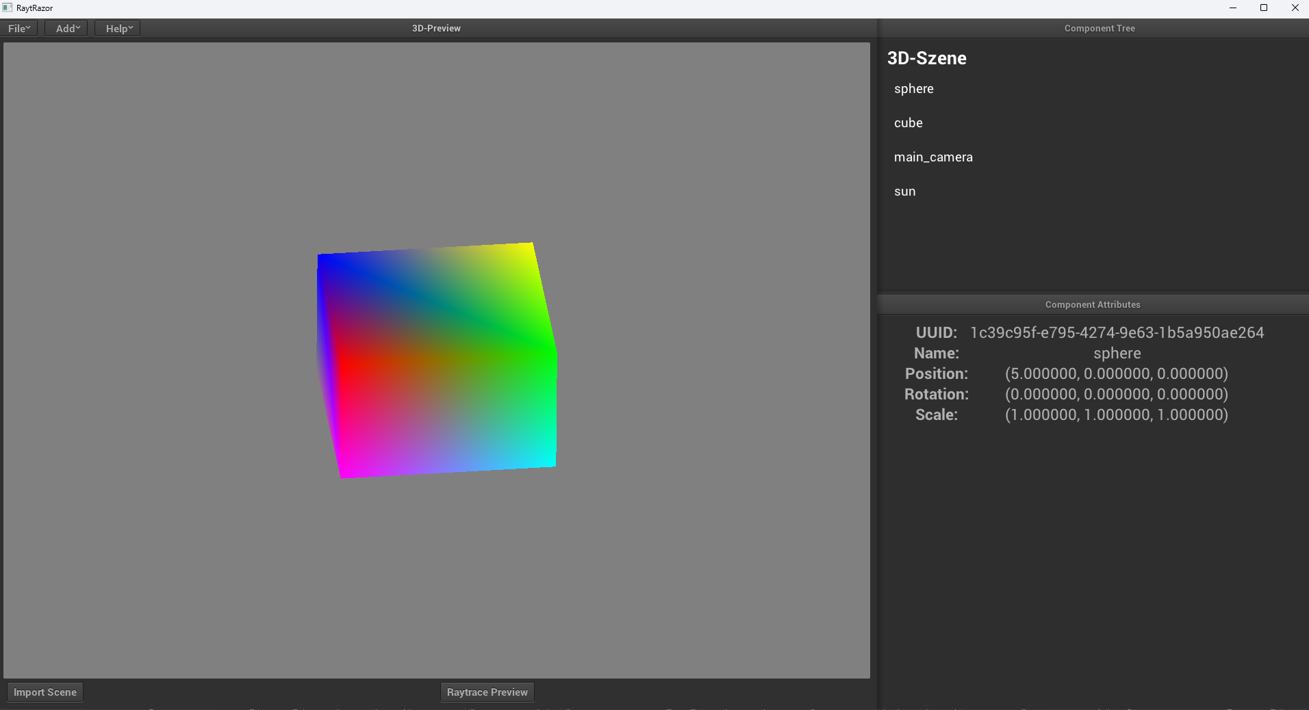
Aktueller Stand - Demo:
https://github.com/lgndluke/RaytRazor/releases/latest/

Slide 6
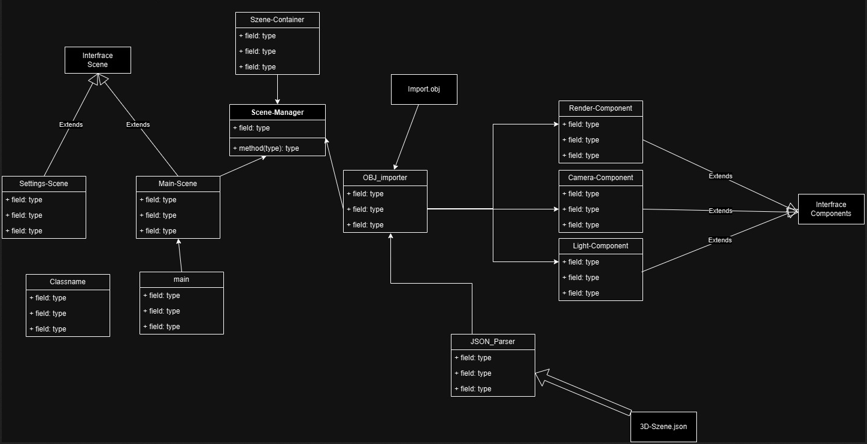
Einblick Architektur:
Stand: Ende Sprint Review #2

Slide 7
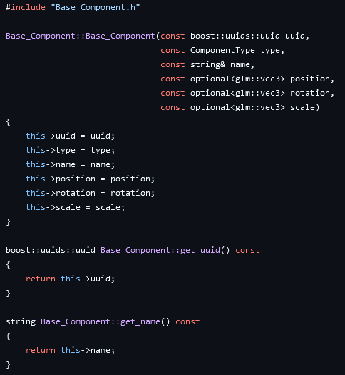
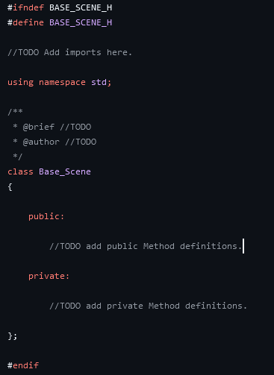
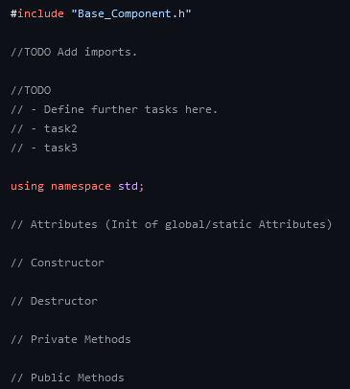
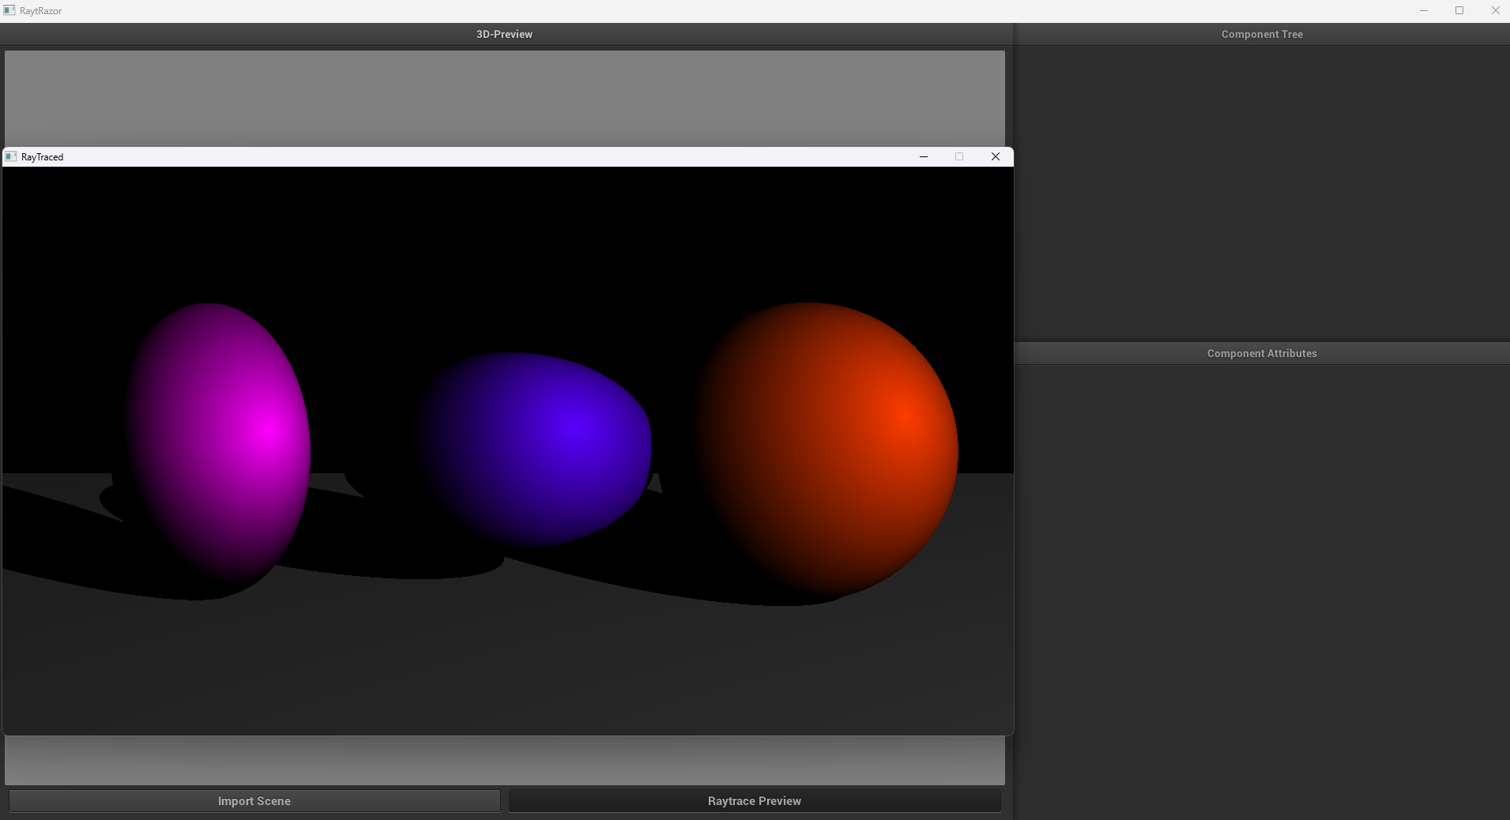
Anteil letzter Sprint:
Ende Sprint #2
Größtenteils offene TODOs
Ende Sprint #3
Ziel: Funktionale Demo

Slide 8
Probleme / Lösungen:
Aufgabe | Problemstellung | Lösungsansatz
Deployment Prozess | RaytRazor.exe benötigt Abhängigkeiten und Ressourcen | Automatisierte Releases als .zip-Archive über GitHub Action
Code Qualität & Sicherheit | C++ anfällig für Unsicherheiten | Code-Scanning mittels CodeQL
Raytracing Ansatz | OpenGL arbeitet Buffer basiert | SDL2 für Raytracing
Raytracing clashes | OpenGL und SDL2 loops clashen | Separater Thread für SDL2

Slide 9
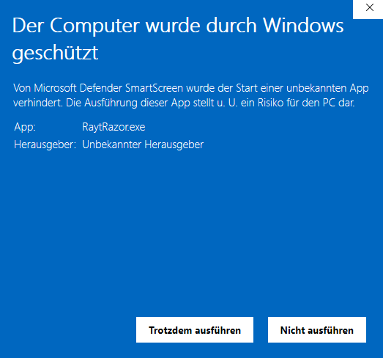
Aufgeschobene Probleme:
Unbekannter Herausgeber -> Fehlendes Code-Signing Zertifikat
Potenzielle Bugfixes
Wiki / Dokumentations-Website
Quality of Live

Slide 10
Ausblick Features:
Feature | Fest geplant | Optional
3D-Szenen-Preview in OpenGL | X
3D-Szenen Übersicht als Tree | X
3D-Szenen Import + Export | X
Multi-Threaded Raytracing | X
Export der gerenderten Bilder | X
Mehrere Raytracing Engines |  | X (unwahrscheinlich)
Benutzerdefinierte Layout Speicher-Dateien |  | X
Code-Signing Zertifikat |  | X (unwahrscheinlich)

Slide 11
Bild-Quellen:
RayForge / RaytRazor-Logos: https://chatgpt.com/g/g-9i7ARxKhj-logo
GitHub: https://cdn-icons-png.flaticon.com/512/25/25231.png
GitHub Actions: https://itsopensource.com/static/42143b9a1f8f163ccc6f87d27cc83674/ee604/github-actions.png
C++: https://www.pngwing.com/en/free-png-nwvsu
Teams: https://www.stickpng.com/de/img/karikaturen/handy-manny/microsoft-teams-logo
Discord: https://icons8.de/icons/set/discord-logo
OpenGL: https://www.pngegg.com/en/png-yogek
SDL: https://www.pngkit.com/png/detail/183-1831304_sdl-logo-image-credit-simple-directmedia-layer.png
Boost: https://raw.githubusercontent.com/boostorg/Artwork/refs/heads/master/boost-277x86-white.png

